Slide 1
2020.2.10
第7回大阪スマートシティ戦略会議
資料３－１
住民モードについて
スマートシティ戦略タスクフォース

Slide 2
目 次
１．住民モードについて
２．個別分野の具体的展開例
① 健康モード
・ 個人の行動変容を促す取組み
② 防災モード
・ 災害モードと防災モード
・ 他府県の先進取組み

Slide 3


住民モードについて －住民（人間）が中心の大阪スマートシティ
【『テクノロジー』が主語】
テクノロジーを使うことで、
住民のQoLは向上する。
＜
【『住民（人間）』が主語】
住民のQoL向上させるために、
テクノロジーをいかに活かすか。
スマートシティの最大の目的は、住民のQoL向上
これを実現するためには、住民自身が「考え」「選択し」「行動する」機会の拡大につなげるという考え方が重要
大阪のスマートシティ戦略では、このような「住民が自らアクションを起こす」ことの重要性に着目して、「住民モード」という考え方を導入。

Slide 4
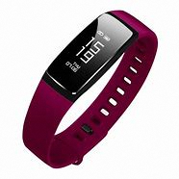
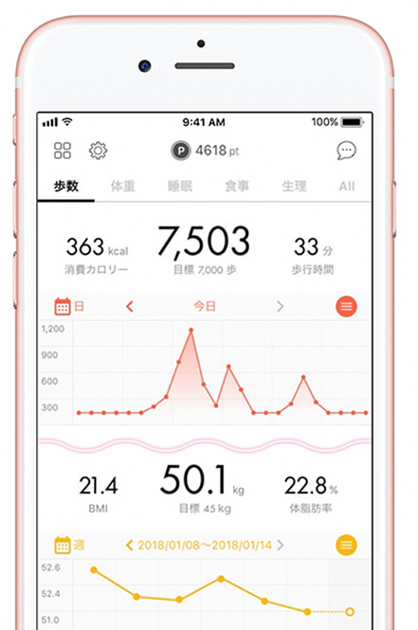
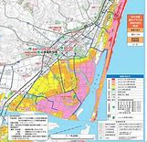
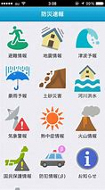
ICTを活用した住民の行動変容を支援する仕組み ＝ 「住民モード」
住民の自らが行動する（住民モード）
人の行動変容を支援する仕組み（モード）が重要
各分野のテクノロジー
健康モード
【テクノロジーで情報集約・分析・最適化・発信】
健康分野
スマートウォッチや
健康アプリ
これだけでは、住民が実感できる形でQOLは上がらない
自分の体を見える化する
行動したくなる解釈を示す
健診を受診し、指導を受ける
食生活の改善や運動をする
防災モード
防災分野
デジタルハザードマップや
防災アプリ
置かれたリスクを見える化する
適切判断ができる情報を出す
命を守る行動を起こす
慣れない土地でも避難できる
その他モード
学習モード
子育てモード
エコ・リサイクルモード
ホスピタリティモード
その他分野
教育分野
子育て分野
環境・エネルギー分野
観光・集客分野

Slide 5
個別分野の具体的展開例①
【健康モード】

Slide 6
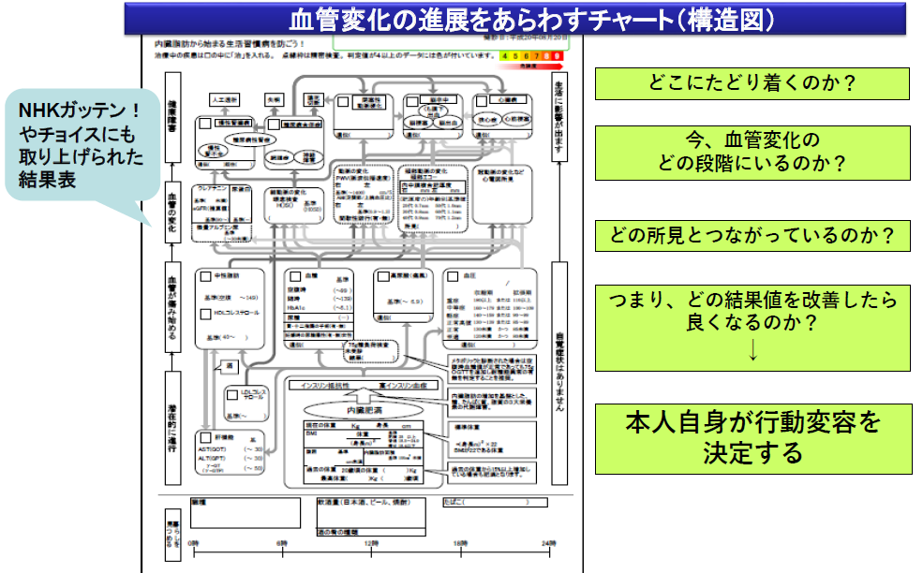
【①健康モード】 個人の行動変容を促す取組み
野口大阪大学大学院招へい准教授 資料（第４回大阪スマートシティ戦略会議）

Slide 7
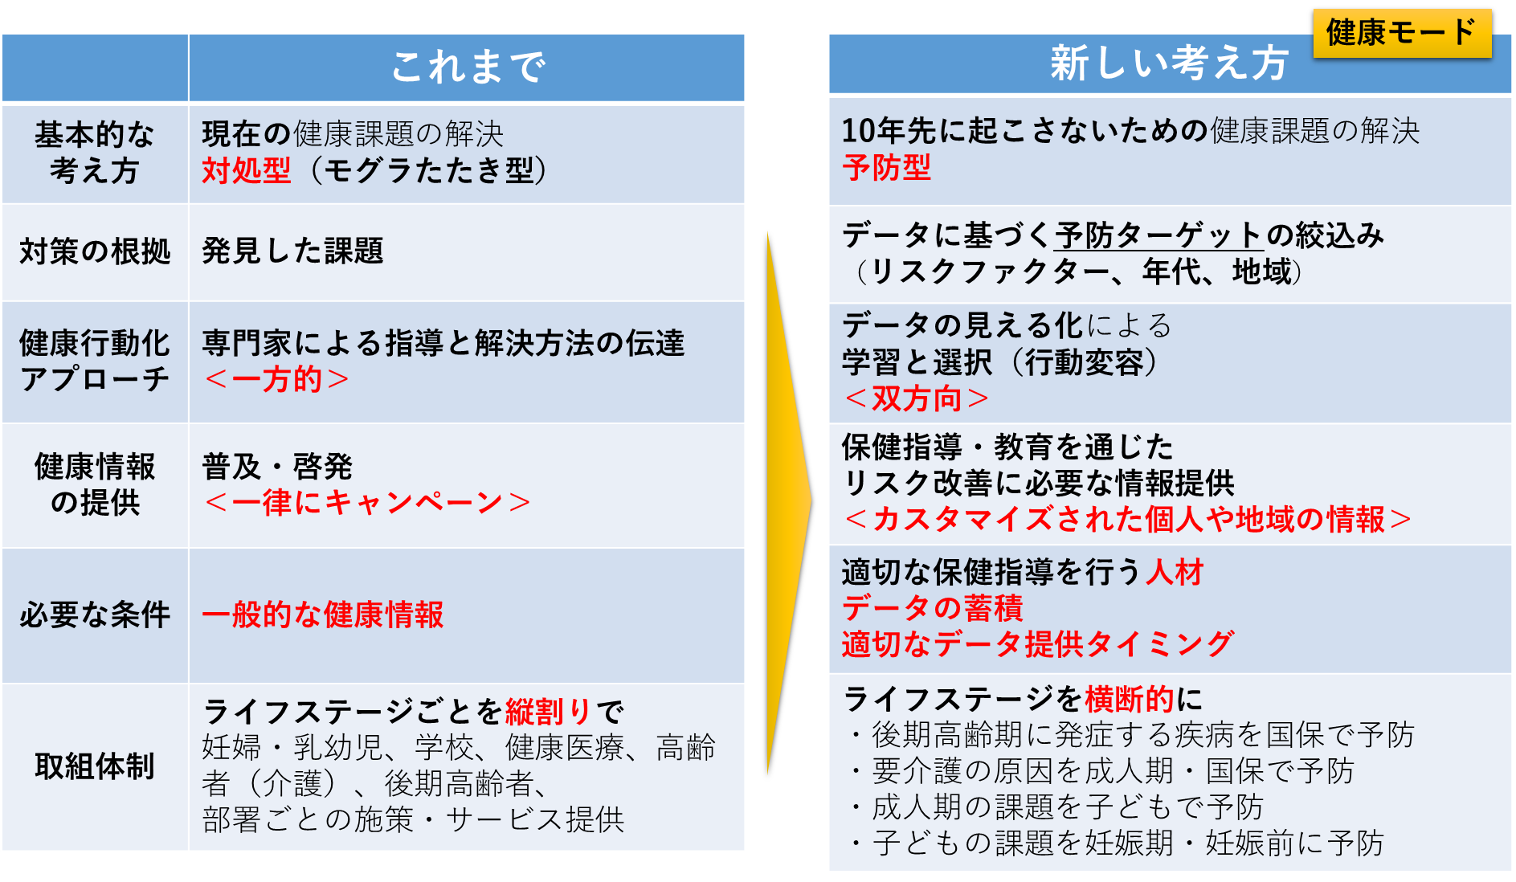
【②健康モード】 「これまで」と「新しい考え方」
野口大阪大学大学院招へい准教授 資料

Slide 8
個別分野の具体的展開例②
【防災モード】

Slide 9
【②防災モード】 「被災者別」と「災害種別」のタイムライン
発災前（日常）
発災
避難行動
避難所生活
常時
0～60分
数時間単位
数日～数カ月単位
命を守る行動（個人の判断・行動）
住民
住民全般
災害弱者
速やか
な避難
行動
速やかな
避難所への
移動
避難所の
支援
避難所の環境改善
物資の調達
通信環境の確保
ボランティア支援
非住民
災害種別に応じた訓練や
災害に備えた準備・意識啓発
帰宅困難者対策
訪日外国人対策
昼間流入人口
訪日外国人
風水害
台風
集中豪雨
火山噴火
台風や
津波は
事前の
予測が
可能
【最も危険なゾーン（災害モード）】
（予測可能な事象の）発災直前と発災時は、住民一人一人の判断と行動が、命を左右する。
「自分だけは大丈夫」という“正常性バイアス”を回避し、個々人がいかに「命を守る」行動を取るかが、非常に重要。
地震
津波
大規模火災
建物倒壊
大規模事故
工場爆発
脱線事故
飛行機墜落

Slide 10
【②防災モード】 大阪府の「災害モード」宣言
出典：大阪府ホームページ「災害モード宣言について」より
大阪府では、新たに、府民や事業者の皆さまに大阪府に広域的な大規模災害が発生もしくは迫っていることを知らせ、学校や仕事などの日常生活の状態（モード）から、災害時の状態（モード）への意識の切り替えを呼びかける「災害モード宣言」を導入
 | 「災害モード」宣言の目安（タイミング） | 発信内容（例）
台風 | 気象台の予測で、強い台風が大阪府域に接近・上陸し、府域の陸上で最大風速３０ｍ以上が見込まれる場合 府域への最接近予測時刻に応じた内容の呼びかけを、府域上陸・最接近の前日18時までを目安に実施 | 日常生活のモードから「災害」モードに意識を切り替えていただくこと 不要不急の外出や野外での作業を控え、屋内で過ごしていただくこと 今後、市町村が発令する避難に関する情報にしたがって、行動していただくこと 事業者の方々は、明日以降の出社抑制など、適切な対応をしていただくこと など
地震 | 府域に震度6弱以上を観測した場合 | 日常生活のモードから「災害」モードに意識を切り替えていただくこと 津波警報が出された場合は、高台や３階以上の建物に避難 テレビやラジオ等で情報収集し、今後の津波や続発地震に十分注意 周りの方への声掛けなど、近所で助け合いをしていただくこと 救援・救助活動等の妨げにならないよう、むやみに外出や移動は控えていただくこと 事業者の方々は、従業員の外出抑制や事業所に待機させるなど、安全確保をしていただくこと など

Slide 11
【②防災モード】 「災害モード」と「防災モード」
「防災モード」とは（「災害モード」に加え）、①あらゆる災害を対象として、②日常の備えから避難行動も含めた、防災にかかわる「個人の行動変容」全体を促すもの
日常
災害直前
発災
避難行動
台風
ハザードマップ等
でリスクの把握
避難行動計画
避難訓練
備蓄や防災グッズなどの備え
地域との
コミュニケーション
【災害モード】
台風の予報や
津波予測など
に備えた行動
救助活動などの妨げにならない行動
命を守る行動
地震
地域住民との助け合いの行動
その他の災害
【防災モード】

Slide 12
【②防災モード】 大阪の防災ICTと他府県の先進事例（防災モードの対応例）
大阪府の防災ICT
他府県の先進事例
（防災モードを意識したサービス）
防災情報システム
災害情報や避難情報を集約し、おおさか防災ネットや情報メールの発信などにつなぐ
マイ・タイムライン 【東京都】
住民自身の自らの避難計画を予め作成し、いざというときに適切な避難行動を促す支援サイト
a)
おおさか防災ネット
災害情報、避難情報、河川水位、土砂災害情報、市町村のハザードマップへのリンクなど
防災学習システム 【愛知県】
地震マップ、液状化マップ、土地条件、建物倒壊シミュ、ビデオ教材などを複合的に閲覧できる
b)
大阪府防災情報メール
気象・地震・津波情報、避難勧告・指示などの防災情報について、登録者にメールで配信
防災アプリ 【東京都】
あそぶ、まなぶ、つかうをコンセプトに、楽しみながら防災の基礎知識を得らる工夫をした防災アプリ
c)
Yahoo!防災速報
現在地と設定3地域の地震速報、豪雨予報、避難勧告等の災害情報を通知する無料アプリ
防災ナビ 【和歌山県】
現在地を元に、安全に避難できる避難場所やルート、避難先の画像などを閲覧できるアプリ
d)
※Yahoo!防災アプリは大阪府と協定を結び、避難所
開設情報を追加で提供

Slide 13
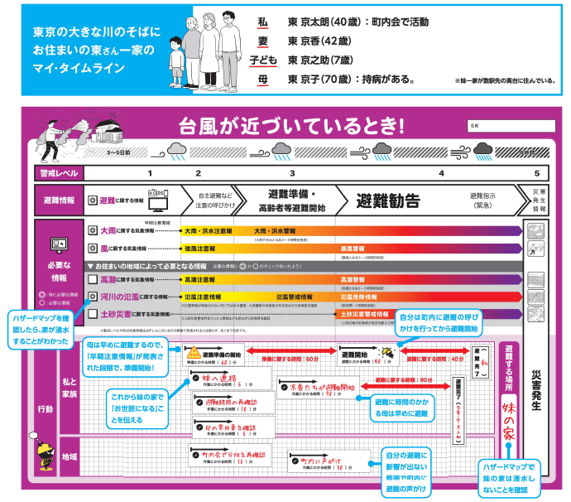
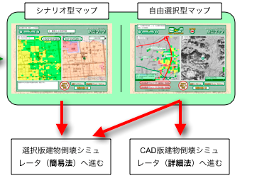
【②防災モード】 日常：災害時の避難行動を予め計画する行動変容サポート
a) 東京都の「マイ・タイムライン」支援サイト
b) 愛知県の防災学習システム
「私の避難計画」で危機から命を守る
「私のリスク」の見える化で危機から命を守る
マイ・タイムラインとは、いざというときにあわてることがないよう、避難に備えた行動を一人ひとりがあらかじめ決めておくもの。
風水害からの避難に必要な知識を習得しながら、家族で話し合って、マイ・タイムラインシートを作成することにより、適切な避難行動を事前に整理できる。
①防災マップ、②建物倒壊シミュレータ、③地域防災の広場 、④ビデオ教材など、多様なコンテンツを提供。住民それぞれが、自発的に被害を最小限に抑える行動を起こすことを促す。
１．防災マップ
①シナリオ型：ボタン一つで表示が切り替わる簡単な地図
②自由選択型：より多くの防災情報を自由に組み合わせる
２．建物倒壊シミュレータ
大地震に対して自宅が安全かどうかシミュレーションが可能。①選択式と②詳細法の二種類のシミュレーションが選べる。
３．地域防災の広場
地域の防災情報や安全情報について、みんなで書き込むことの出来るマップ
４．ビデオ教材
防災に関する各種ビデオコンテンツを閲覧することができる。
＜選択可能な情報＞
地震マップ
液状化マップ
現在と過去の比較
土地条件図
地震と土地条件
液状化と土地条件
建物倒壊シミュレーション
出典：「東京都防災ホームページ」よりタスクフォース作成
出典：「愛知県防災学習システム」よりタスクフォース作成

Slide 14
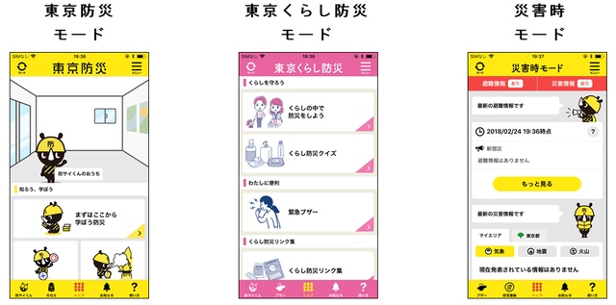
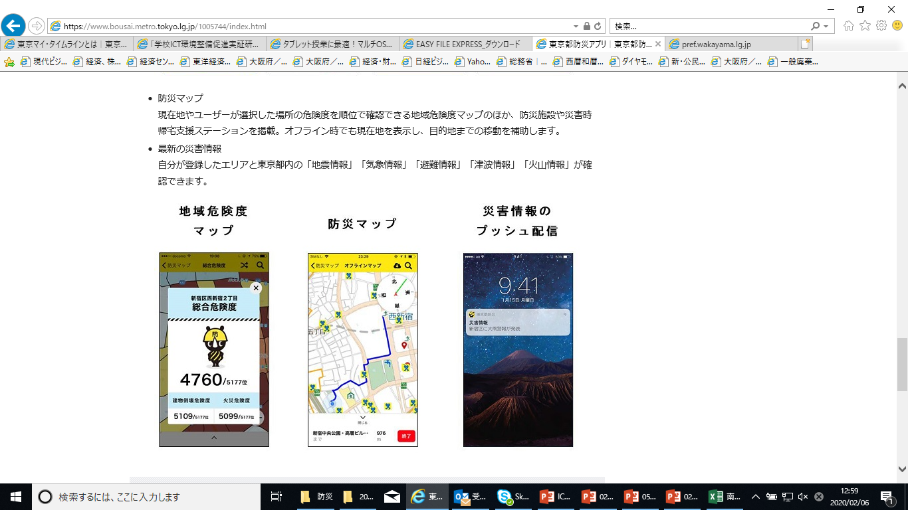
【②防災モード】 日常・発災時：アプリを使った行動変容支サポート
c) 東京都防災アプリ
d) 和歌山県防災ナビ
日常に楽しみながら「私の防災準備」ができる
発災時に「私の避難先・ルート」を分かりやすく発信
「あそぶ」「まなぶ」「つかう」をコンセプトに、災害時に備える3つのモードで構成。モードを使い分けることで、楽しみながら防災の基礎知識を得られる。
南海トラフ地震などの大規模災害時の的確な避難促進を目的に、4つの機能を搭載した「和歌山県防災ナビ」のサービスを提供。
＜三つのモード＞
１．東京防災モード
防災の基礎知識や発災時に取るべき行動などを学べる
２．東京くらし防災モード
くらしの中でできる防災対策を学べる
３．災害時モード
災害時に役立つ機能を搭載。いざというときの安心モード
１．避難先検索・誘導
安全に避難するための避難場所を簡単に検索。
避難場所の安全レベルが確認でき、最短ルートを地図上に表示。ルートをそれた場合も正しいルートに誘導。
土地勘のない場所でも的確に避難できるよう、避難場所等の方向を地図情報とカメラで確認できる（ＡＲを活用）
安全レベル付きの避難所情報
最短ルートを地図に表示
避難所の風景をARで表示
＜特徴的な機能＞
１．シミュレーションゲーム
いざというときの行動をゲームで学習できる。
２．備品等チェックリスト
食品や室内の備えなどのチェック機能。アイテムごとにメモや消費期限などが入力できる。
３．防災マップ
①選択した場所の危険度を順位で確認できる地域危険度マップ、②防災施設や帰宅支援ステーションの掲載、③オフライン時でも現在地を表示。
２．防災情報のプッシュ通知
事前の登録なしで、気象警報・注意報や避難勧告等の防災情報がプッシュ通知される。
一時避難場所から別の市町村に移動しても、その市町村に発令されている避難勧告等の情報がプッシュ通知。
３．家族等が避難した場所の確認
家族等でグループ登録すれば、別々に避難した登録者の居場所を地図上で確認でき、避難カードの作成・共有も可能。
３．避難トレーニング
自宅等から避難場所まで実際に避難のトレーニングをすることで、その避難経路や要した時間が記録できます。
出典：「東京都防災ホームページ」よりタスクフォース作成
出典：「和歌山県防災ナビ」よりタスクフォース作成

Slide 15
【②防災モード】 人の属性別に見た発災時対応の課題
災害時に遭遇する課題
防災アプリなどテクノロジーによる
支援が避難誘導等に効果を発揮
非住民
訪日外国人
■土地感が無い
■頼るべき縁者がいない
■（災害情報などの）日本語が読めない
■日本の基本的な避難のルールを知らない
昼間流入人口
（域外就労者・買物客等）
■土地感が無い
■頼るべき縁者がいない
■帰宅の手段が無くなる（帰宅困難者）
住 民
災害弱者
（高齢者・障がい者・児童等）
■避難情報などが十分に伝わらない
■迅速な判断、行動が難しい
■一人での避難行動が難しい
一般住民
（通常の課題）

Slide 16
Appendix

Slide 17
【参考】 「住民モード」のアプローチが効果的と考えられる対象
① 改善余地が大きい（経験値が少ない）「子ども」へのアプローチが効果的
 | 国立 | 公立 | 私立 | 合計
保育所 | － | － | － | 169,213
幼稚園・こども園 | 149 | 24,346 | 138,395 | 162,890
小学校 | 1,855 | 430,634 | 6,485 | 438,974
中学校 | 1,274 | 202,730 | 21,301 | 225,305
高等学校 | 1,344 | 133,512 | 108,235 | 243,091
特別支援学校 | 54 | 9,378 | 331 | 9,763
合計 | 4,676 | 800,600 | 274,747 | 1,249,236
大阪の子ども124.9万人の内訳
（出典） 平成30年度 大阪府統計年鑑（保育園は平成30年4月1日現在、その他は同5月1日現在）
② 行動啓発が比較的容易な「公務員」へのアプローチが効果的
 | 大阪府 | 大阪市 | 42市町村 | 合計
一般行政 | 7,515 | 14,632 | 26,166 | 48,313
教育 | 37,477 | 13,855 | 9,182 | 60,484
警察・消防* | 23,588 | 3,492 | 4,531 | 31,611
公営企業 | 371 | 2,607 | 8,933 | 11,911
合計 | 68,921 | 34,591 | 48,812 | 152,324
大阪の公務員15.2万人の内訳
* 大阪府欄は警察職員数、市町村欄は消防職員数
（出典） 平成31年 地方公共団体定数管理調査

Slide 18
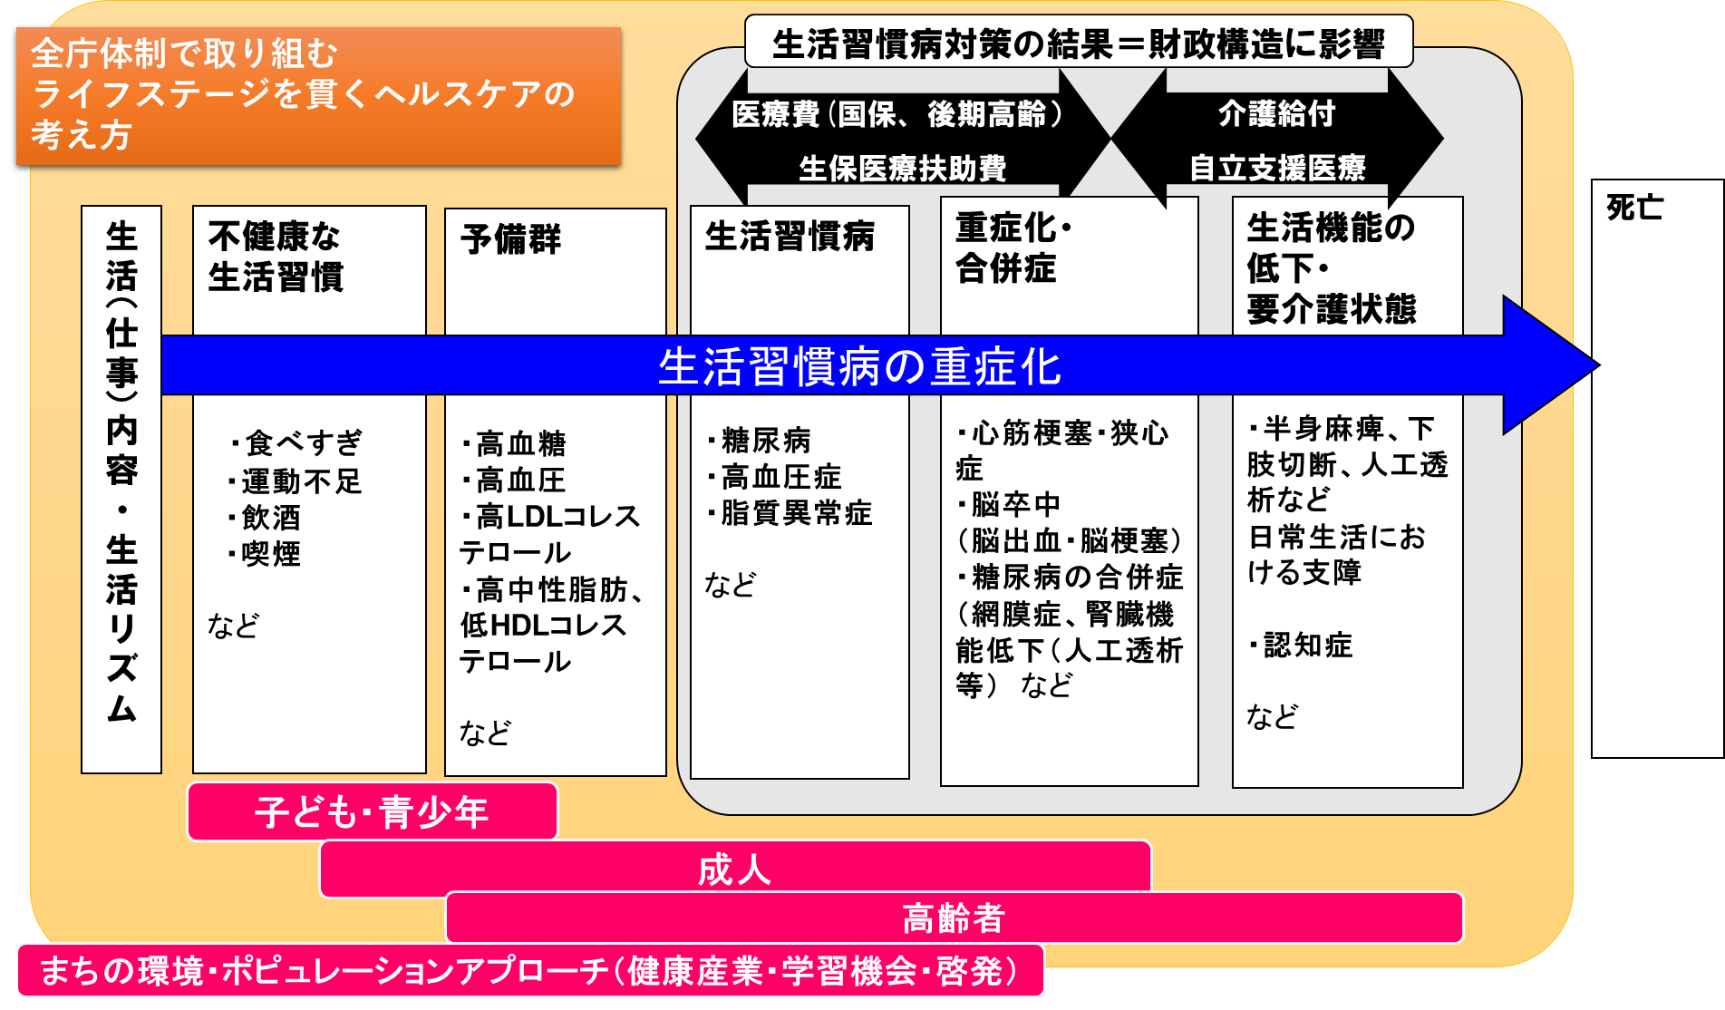
【参考：健康モード】 ライフステージを貫くヘルスケアの考え方
第４回大阪スマートシティ戦略会議 野口大阪大学大学院 招へい准教授資料

Slide 19
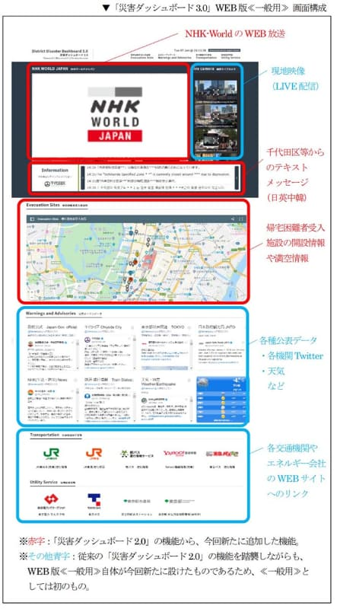
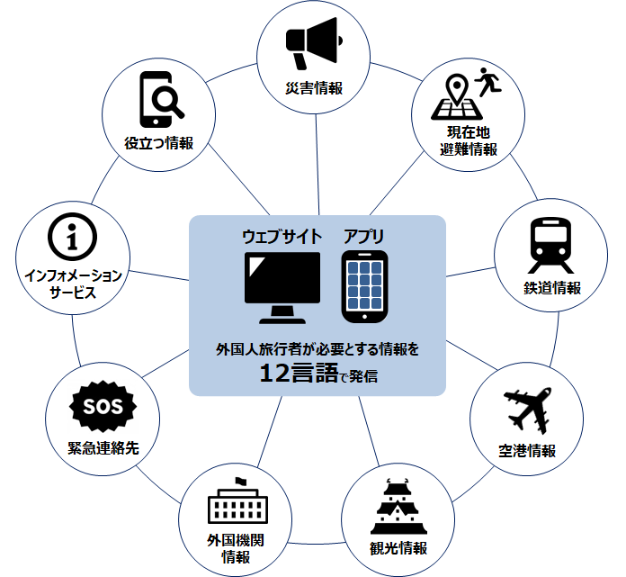
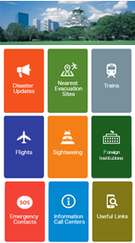
【参考：防災モード】 帰宅困難者・訪日外国人に対する避難誘導サポート例
【帰宅困難者】 災害ダッシュボード3.0
【訪日外国人】 災害多言語情報ウェブサイト・アプリ
丸の内エリアでの防災対策を検証する実証実験
大阪府の12言語に対応する総合アプリ
大規模災害発生時に、帰宅困難者に向けて情報発信をする仕組み。
TVニュースなどで報じられる広域情報だけでなく、帰宅困難者受け入れ施設の場所や混雑状況など、身近なローカル情報を、Webや街中のサイネージなどにより正確な情報を発信。
災害時に、外国人旅行者が必要な災害や避難場所、鉄道・空港などの情報を多言語（12言語）で一元的に提供するウェブサイト及びアプリ
アプリをインストールすると、災害が発生した場合等にプッシュ通知で情報をお知らせ
マップやGPS機能を活用し、現在地や周辺の避難場所、交通運行情報を表示
＜災害ダッシュボード＞
NHKニュース情報、千代田区等からのテキストメッセージ、駅周辺や、鉄道、ビル施設などのライブ映像を常時配信。
帰宅困難者受入施設の開設情報、満空情報も配信。
テキストは自動翻訳により日英中韓4カ国語で配信される。
（実証実験の参加者）
千代田区、三菱地所、東日本旅客鉄道、東海旅客鉄道、東京地下鉄、東京都交通局、日の丸自動車興業、サンケイビル、森トラスト、読売新聞東京本社、聖路加国際病院・聖路加メディローカス、大手町・丸の内・有楽町地区まちづくり協議会
＜イメージ＞
https://www.watch.impress.co.jp/docs/news/1230959.html

